Slide 2
EXONERACIÓN DE RESPONSABILIDAD Y USO DE LA PRESENTACIÓN
Este documento (la “Presentación”) ha sido preparado exclusivamente para su uso en presentaciones y/o formaciones de Almirall, S.A. ("Almirall") dirigidas a la comunidad científica (“Uso Permitido”). Este documento incluye información resumida y no pretende ser exhaustivo. La divulgación, difusión o uso de este documento, para un uso distinto al Uso Permitido, sin la autorización previa, expresa y por escrito de Almirall está prohibida. Almirall no otorga, ni implícita ni explícitamente, ninguna garantía de imparcialidad, precisión, integridad o exactitud de la información, opinión y declaraciones expresadas en dicha Presentación o en discusiones que puedan tener lugar durante su utilización. Tanto la Presentación como los contenidos incluidos en la misma (con carácter enunciativo, que no limitativo, imágenes, diseño gráfico, logos, textos, gráficos, ilustraciones, fotografías, y cualquier otro material susceptible de protección) están bajo la responsabilidad de Almirall y son titularidad exclusiva de Almirall o Almirall tiene sobre ellos la correspondiente autorización de uso. Igualmente, todos los nombres comerciales, marcas o signos distintivos de cualquier clase contenidos en la Presentación están protegidos por la Ley. La reproducción, distribución, comercialización, transformación, comunicación pública y, en general, cualquier otra forma de explotación, por cualquier procedimiento, de todo o parte de la Presentación o de la información contenida en la misma con fines distintos al Uso Permitido, podría constituir una infracción de los derechos de Propiedad Intelectual y/o Industrial de Almirall o del titular de los mismos y podría dar lugar al ejercicio de cuantas acciones judiciales o extrajudiciales pudieran corresponder en el ejercicio de sus derechos. Todo ello salvo que, previa solicitud, Almirall haya autorizado expresamente y por escrito el uso de los contenidos para un fin específico, en cuyo caso, el destinatario se compromete a citar la Almirall como fuente titular del contenido.

Slide 3
CONFLICTOS DE INTERÉS
En relación con esta presentación, en los últimos 5 años he recibido compensación económica por charlas educativas, asesorías científicas, proyectos de investigación...de:
Almirall, Adamed, Amgen, Casen Recordati, Daiichi-Sankyo, Esteve, Ferrer, MSD, Mylan, Novartis, Organon, Rovi, Rubió, Sanofi, Viatris

Slide 4
Actualización guías dislipemias 2025
Juan Cosin Sales
Hospital Arnau de Vilanova
Valencia

Slide 5
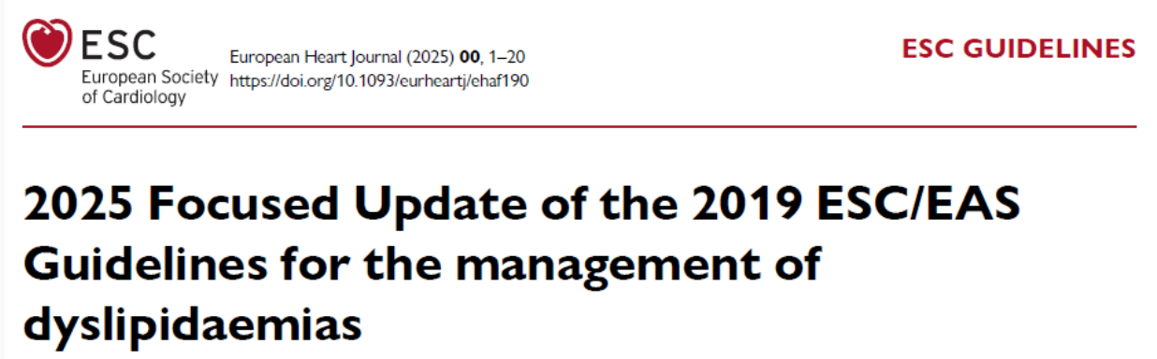

Slide 6
Novedades de la actualización
Utilización de SCORE2 y SCORE OP para estratificar riesgo.
PCRus y Calcio coronario
Novedades de la Lp(a)
Aparición del RIESGO EXTREMO
Nuevas recomendaciones para terapias de reducción de colesterol LDL
Nuevas recomendaciones para poblaciones específicas de pacientes:
- Síndrome coronario agudo
- Pacientes con cáncer con riesgo cardiovascular alto o muy alto
- Personas con infección por VIH
Novedades en el manejo de los triglicéridos y papel nutraceúticos

Slide 7
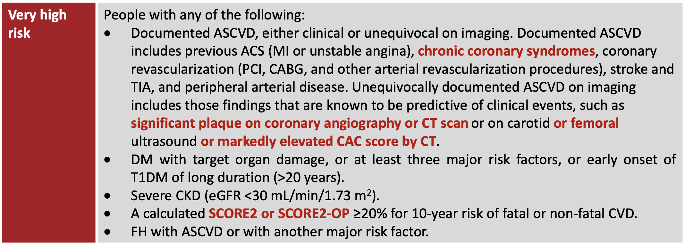
¿Quiénes son los pacientes de muy alto riesgo?
Mach F, et al. 2025 Focused Update of the 2019 ESC/EAS Guidelines for the management of Dyslipidaemias. European Heart Journal (2025) 00, 1–20 https://doi.org/10.1093/eurheartj/ehaf190.

Slide 8
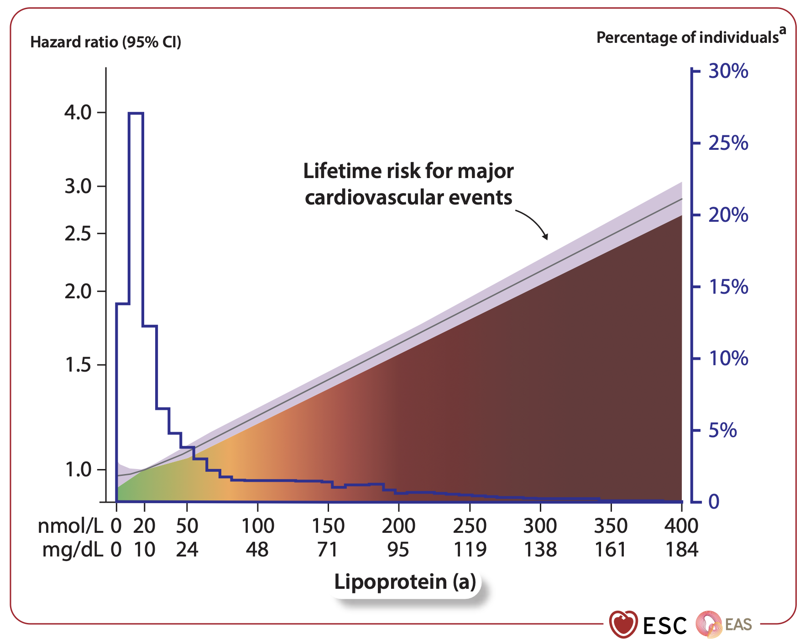
Lp(a) y riesgo CVasc
El riesgo de Lp(a) aumenta ligeramente entre 30 mg/dL (62 nmol/L) a 50 mg/dL (105 nmol/L) y se vuelve clínicamente relevante por encima de 50 mg/dL (105 nmol/L), con niveles más altos asociados con un mayor aumento en el riesgo CV.
Mach F, et al. 2025 Focused Update of the 2019 ESC/EAS Guidelines for the management of Dyslipidaemias. European Heart Journal (2025) 00, 1–20 https://doi.org/10.1093/eurheartj/ehaf190.

Slide 9
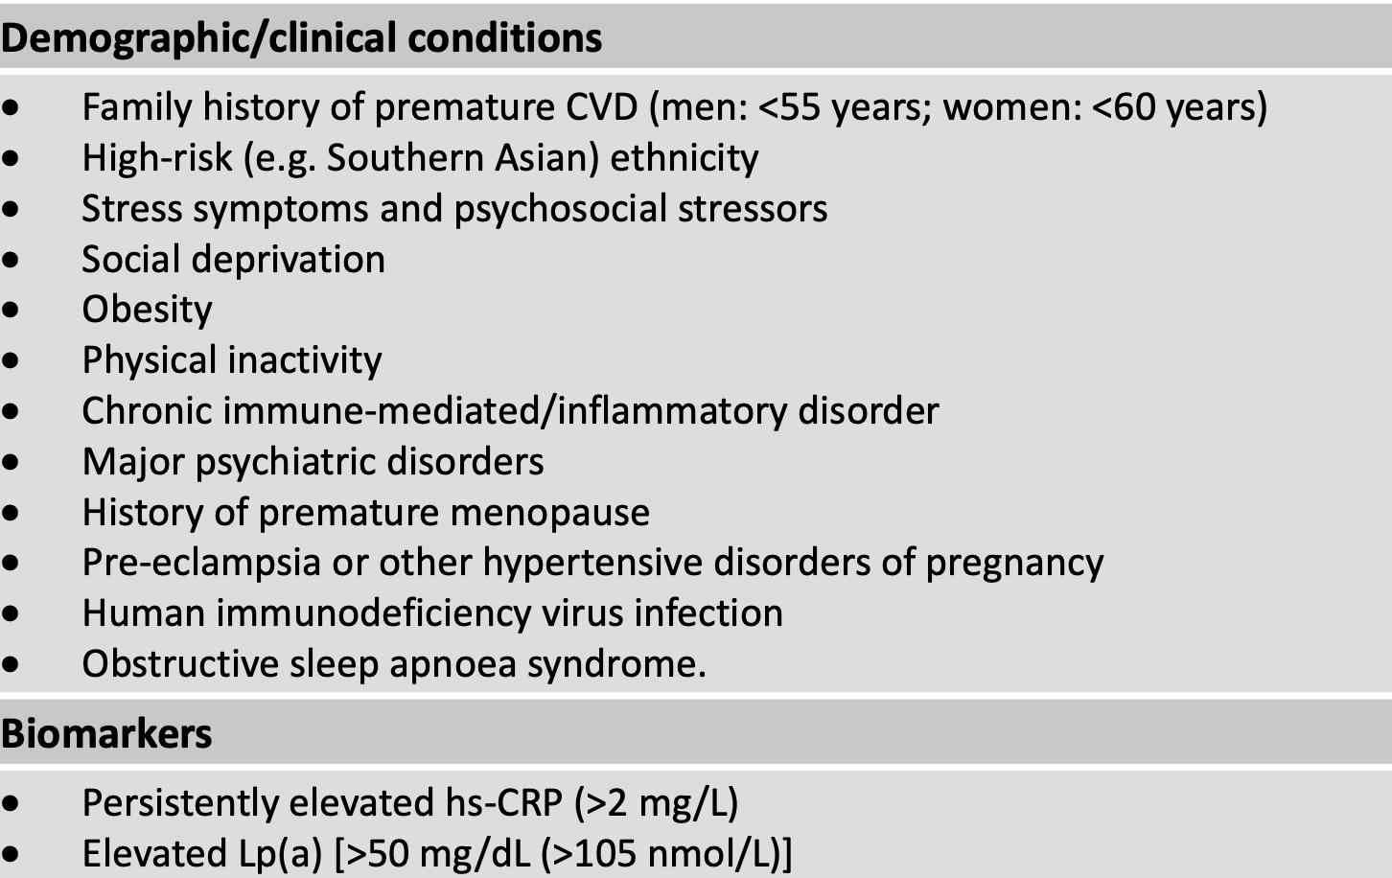
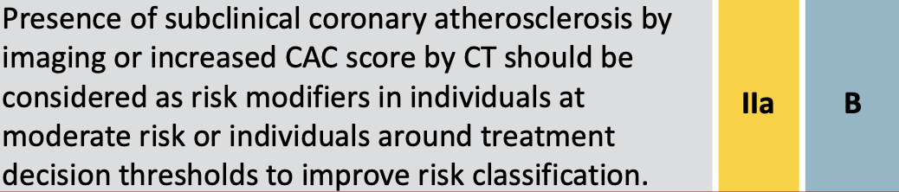
Los modificadores del riesgo

Slide 10
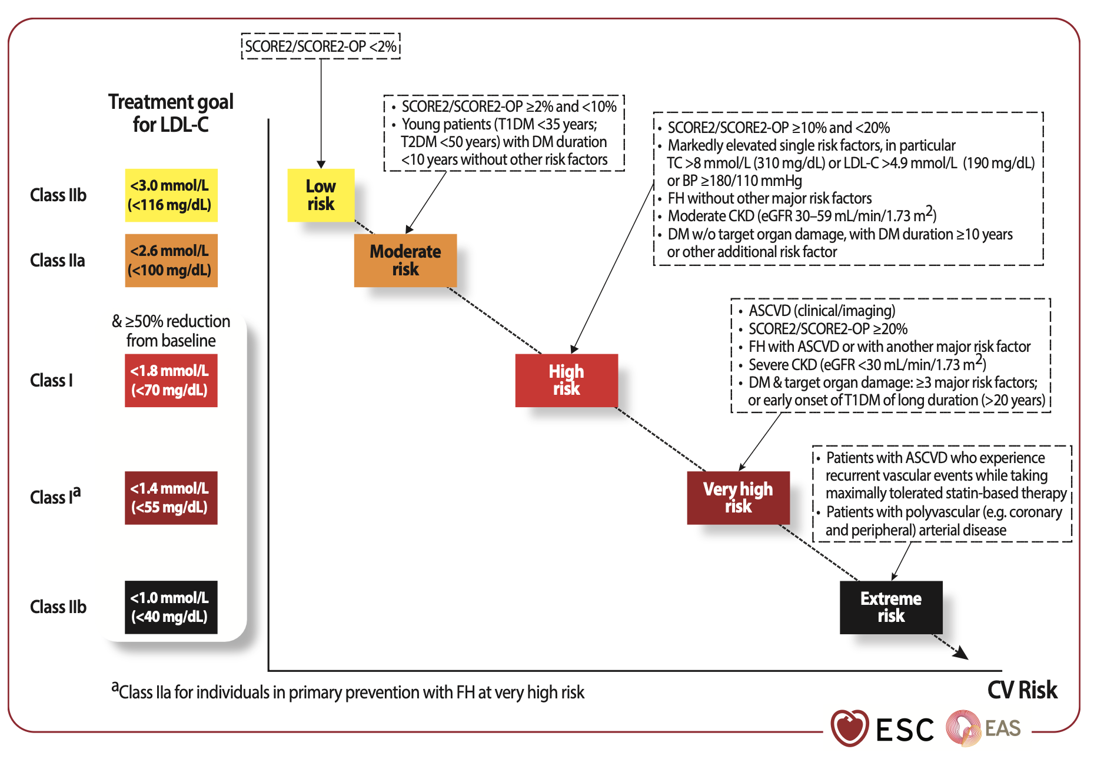
OBJETIVOS TERAPEUTICOS SEGÚN RIESGO
Mach F, et al. 2025 Focused Update of the 2019 ESC/EAS Guidelines for the management of Dyslipidaemias. European Heart Journal (2025) 00, 1–20 https://doi.org/10.1093/eurheartj/ehaf190.

Slide 11
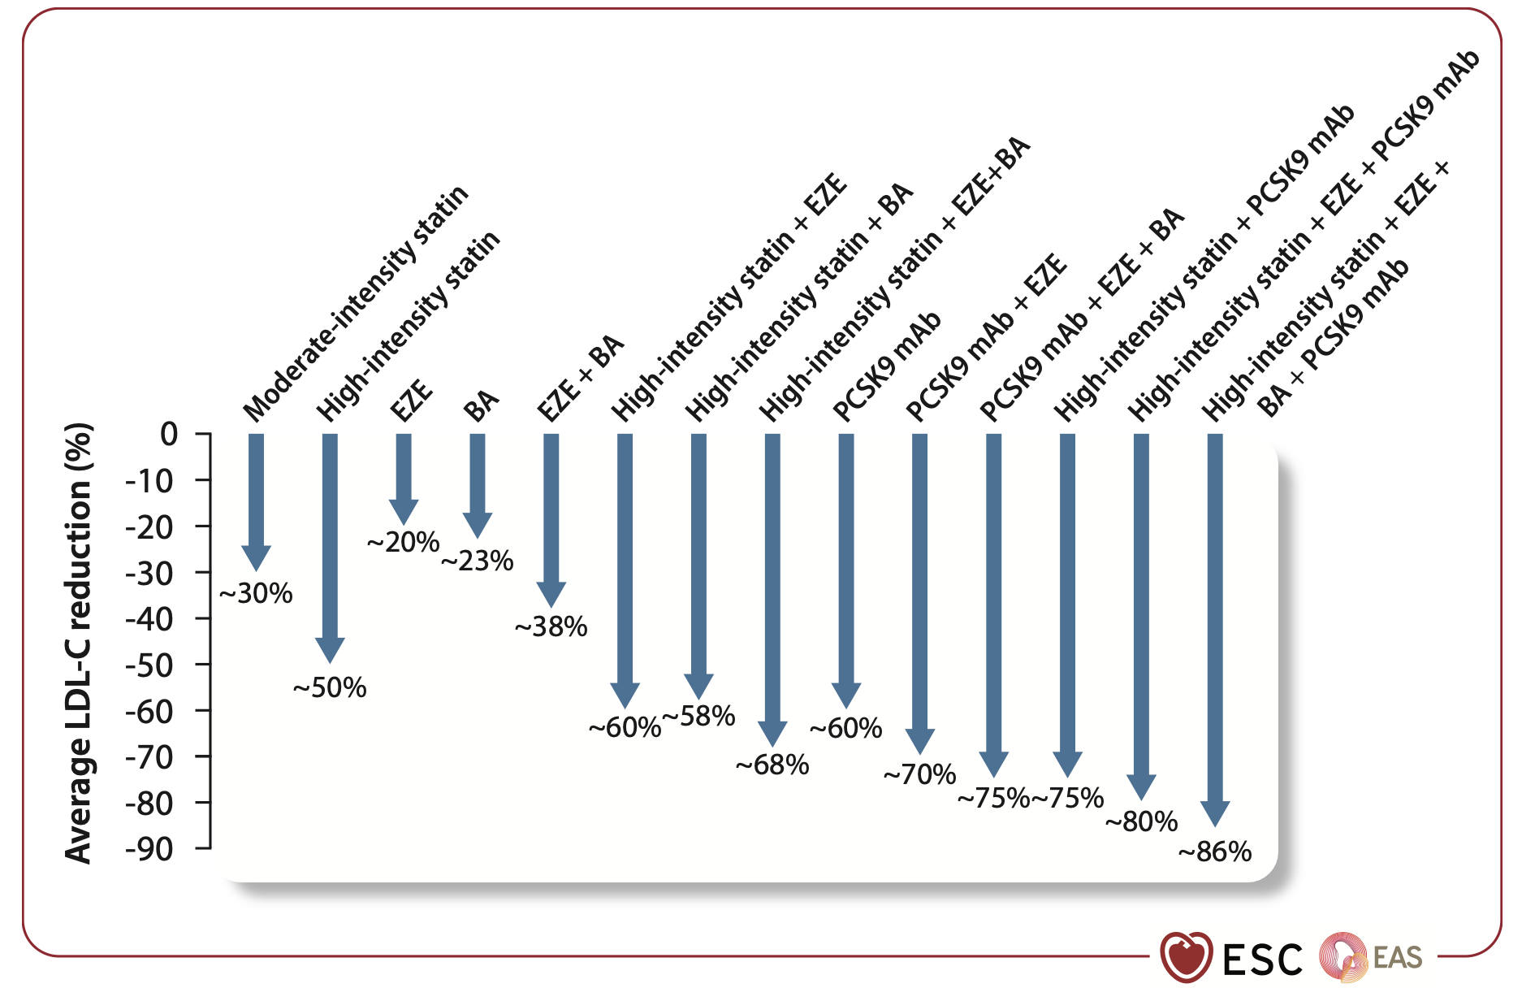
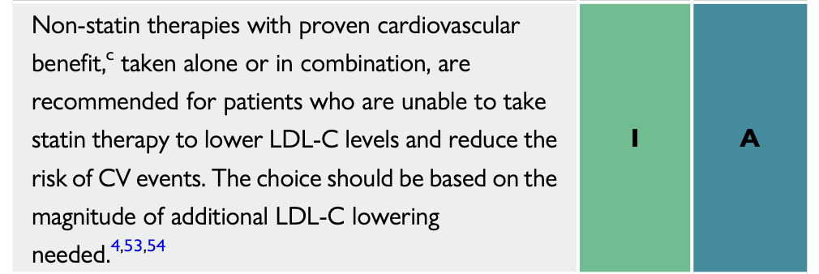
Uso de terapias combinadas con beneficio cardiovascular demostrado
Mach F, et al. 2025 Focused Update of the 2019 ESC/EAS Guidelines for the management of Dyslipidaemias. European Heart Journal (2025) 00, 1–20 https://doi.org/10.1093/eurheartj/ehaf190.

Slide 12
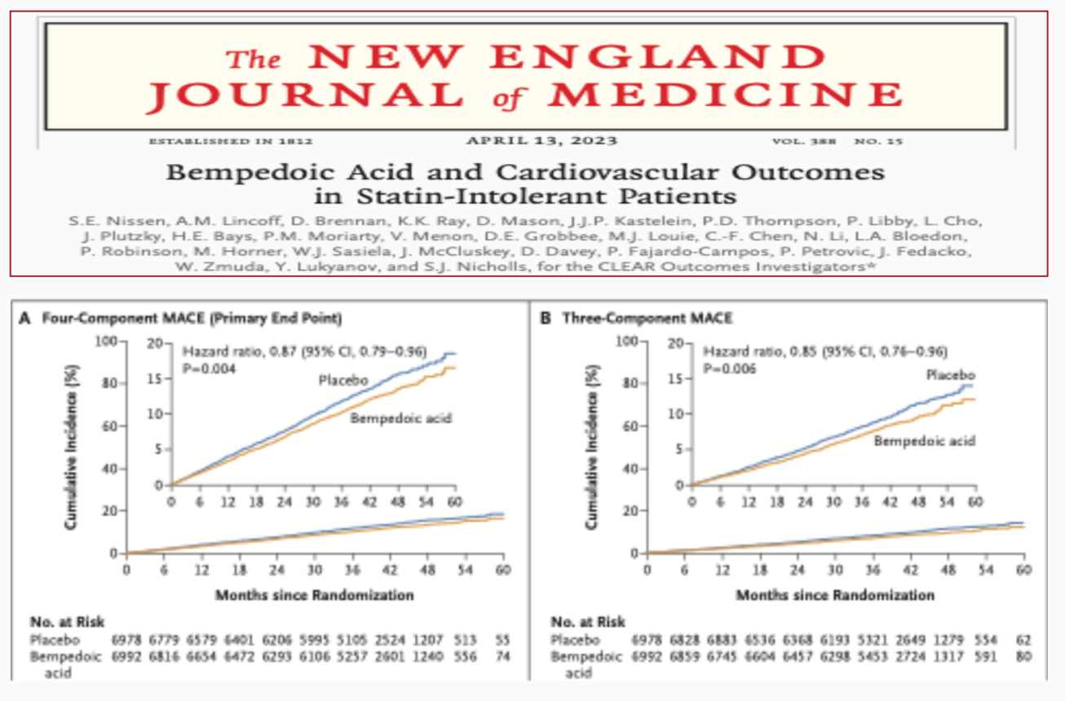
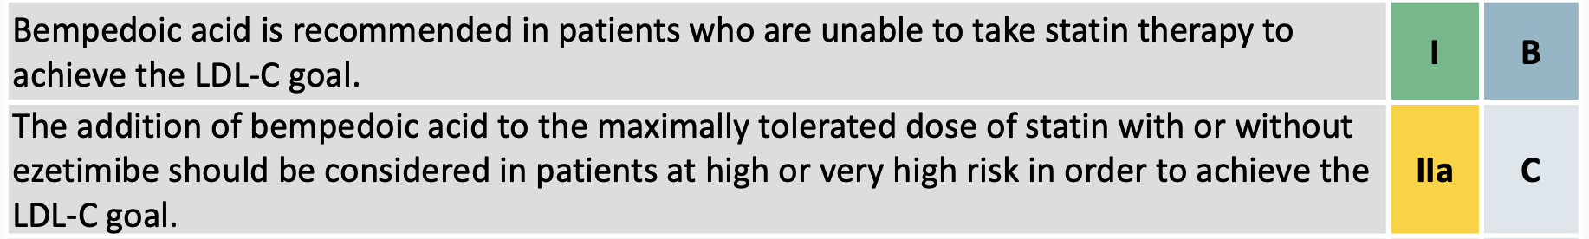
Ac Bempedoico
Nissen SE, Lincoff AM, Brennan D, Ray KK, Mason D, Kastelein JJP, et al. Bempedoic Acid and Cardiovascular Outcomes in Statin-Intolerant Patients. N Engl J Med. 2023;388(15):1353–64. doi:10.1056/NEJMoa2215024.
Mach F, et al. 2025 Focused Update of the 2019 ESC/EAS Guidelines for the management of Dyslipidaemias. European Heart Journal (2025) 00, 1–20 https://doi.org/10.1093/eurheartj/ehaf190.

Slide 13
Terapia combinada desde el alta del SCA
Mach F, et al. 2025 Focused Update of the 2019 ESC/EAS Guidelines for the management of Dyslipidaemias. European Heart Journal (2025) 00, 1–20 https://doi.org/10.1093/eurheartj/ehaf190.

Slide 14
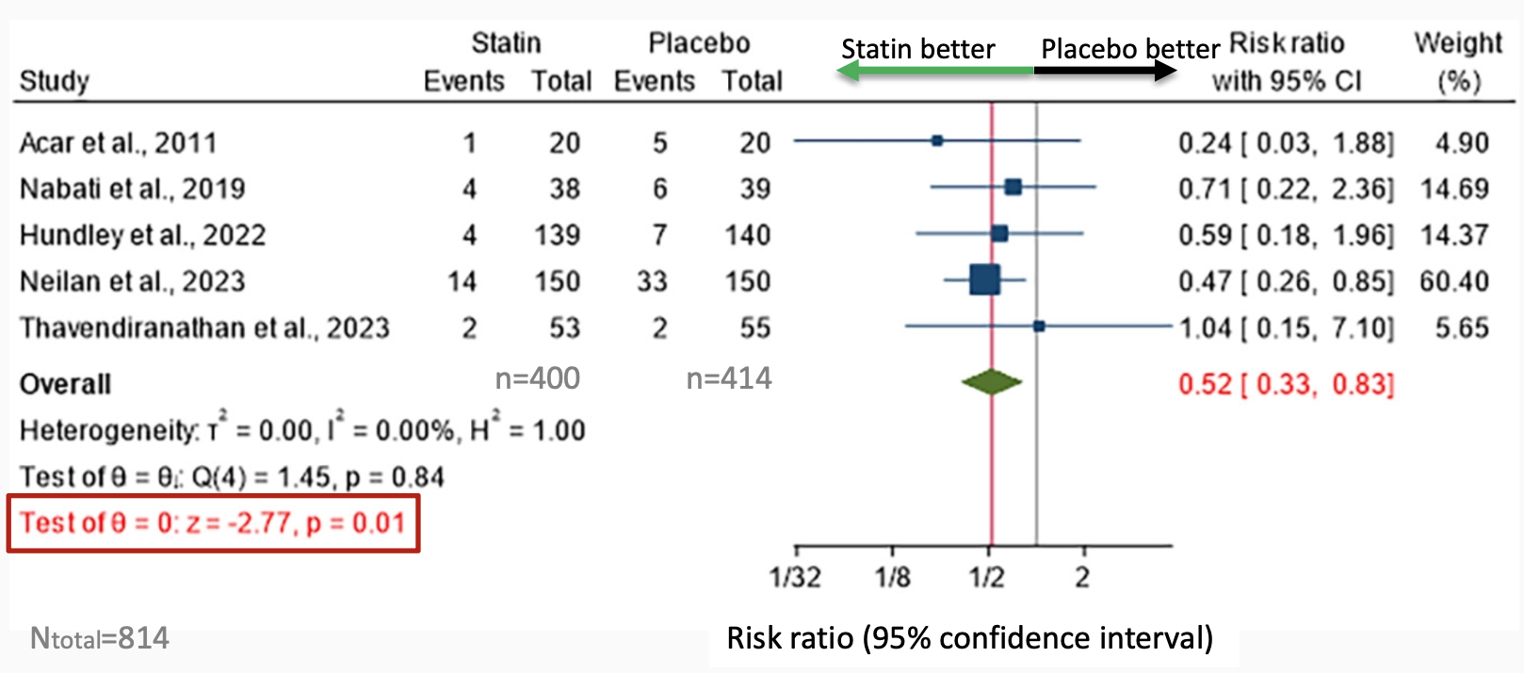
Estatinas para reducir el riesgo de cardiotoxicidad por QT
D’Amario D. Int J Cardiol 2023
Mach F, et al. 2025 Focused Update of the 2019 ESC/EAS Guidelines for the management of Dyslipidaemias. European Heart Journal (2025) 00, 1–20 https://doi.org/10.1093/eurheartj/ehaf190.

Slide 15
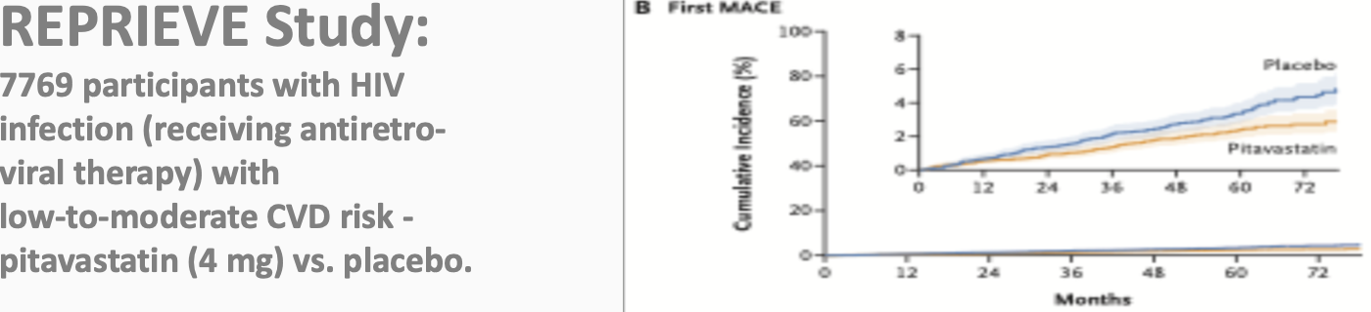
Estatinas en prevención primaria de sujetos VIH+
Reprieve trial, NEJM 2023
Mach F, et al. 2025 Focused Update of the 2019 ESC/EAS Guidelines for the management of Dyslipidaemias. European Heart Journal (2025) 00, 1–20 https://doi.org/10.1093/eurheartj/ehaf190.

Slide 16
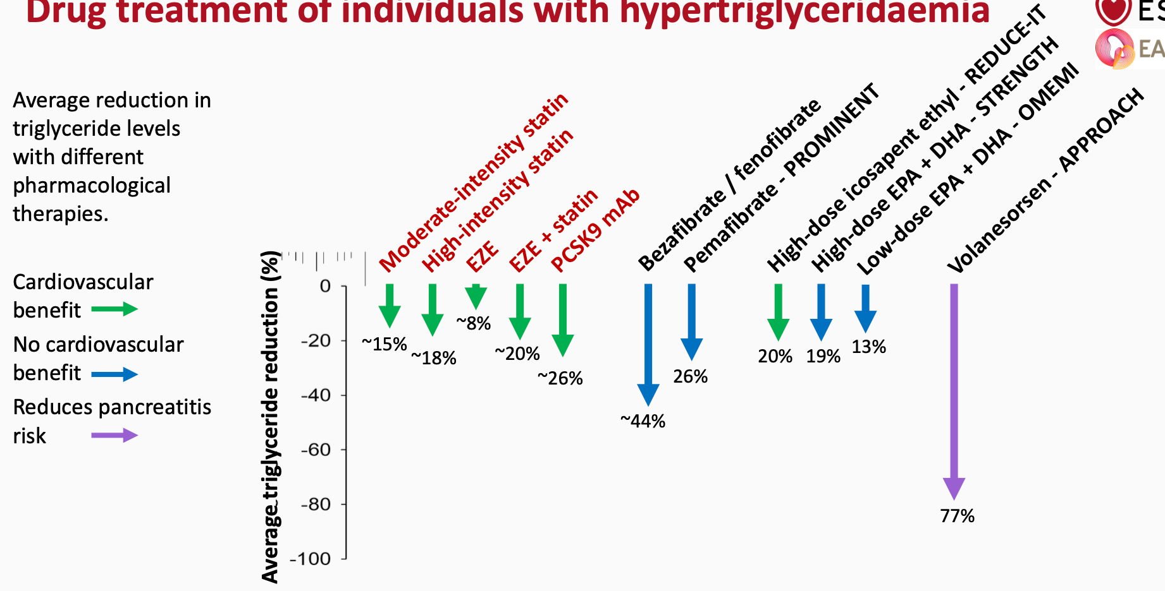
Tratamiento farmacológico para la Hipertrigligeridemia
"Current and Emerging Treatment Options for Hypertriglyceridemia: State-of-the-Art Review"Autores: Jakub Michal Zimodro, Manfredi Rizzo, Ioanna Gouni-BertholdPublicado en: Pharmaceuticals. 2025;18(2):147.DOI: 10.3390/ph18020147

Slide 17
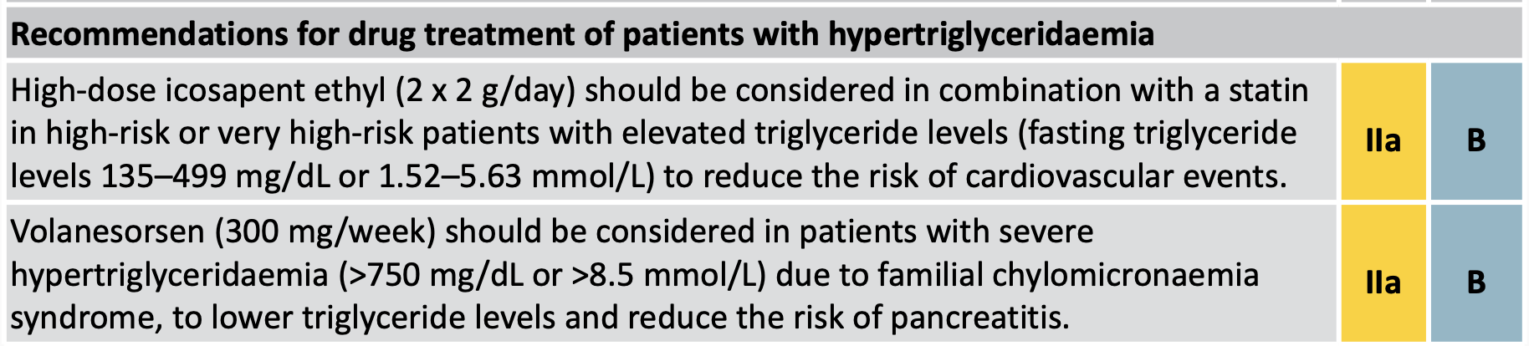
Nuevas recomendaciones para el tratamiento de la HTg
Mach F, et al. 2025 Focused Update of the 2019 ESC/EAS Guidelines for the management of Dyslipidaemias. European Heart Journal (2025) 00, 1–20 https://doi.org/10.1093/eurheartj/ehaf190.

Slide 18
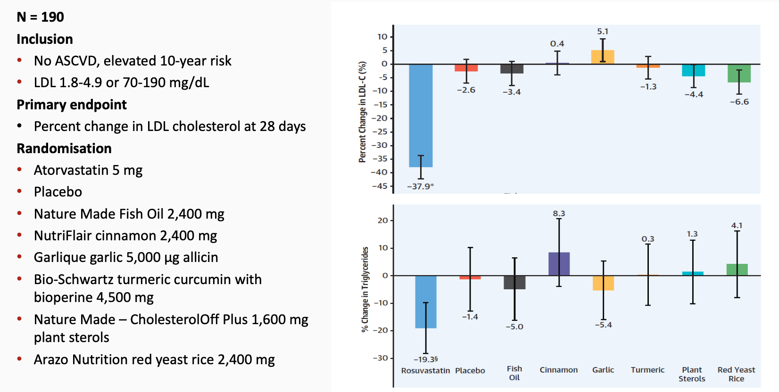
Estudio SPORT. Suplementos, Placebo o Rosuvastatina
Laffin LL et al. JACC 2023;81:1-12

Slide 19
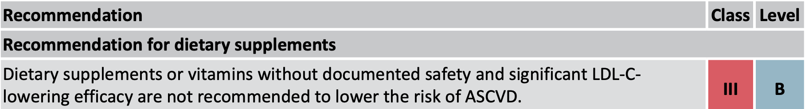
Novedad sobre el uso de Suplementos
Mach F, et al. 2025 Focused Update of the 2019 ESC/EAS Guidelines for the management of Dyslipidaemias. European Heart Journal (2025) 00, 1–20 https://doi.org/10.1093/eurheartj/ehaf190.

Slide 20
RESUMEN
Utilización de SCORE2 y SCORE OP para estratificar riesgo.
PCRus > 2 mg/L y Calcio coronario como modificador de riesgo
Novedades de la Lp(a) (>50mg/dL o >105nmol/L)
Aparición del RIESGO EXTREMO (LDL<40 mg/dL)
Nuevas recomendaciones para terapias de reducción de colesterol LDL (Ac Bempedoico)
Nuevas recomendaciones para poblaciones específicas de pacientes:
- Tto combinado al alta del SCA
- Estatinas para reducir el riesgo de cardiotoxicidad por QT
- Estatinas en prevención primaria de sujetos VIH+
Novedades en el manejo de los triglicéridos y contraindicación para los nutraceúticos

Slide 21
ES-CRAT-2500053
Fecha de elaboración: octubre 2025

